Slide 1
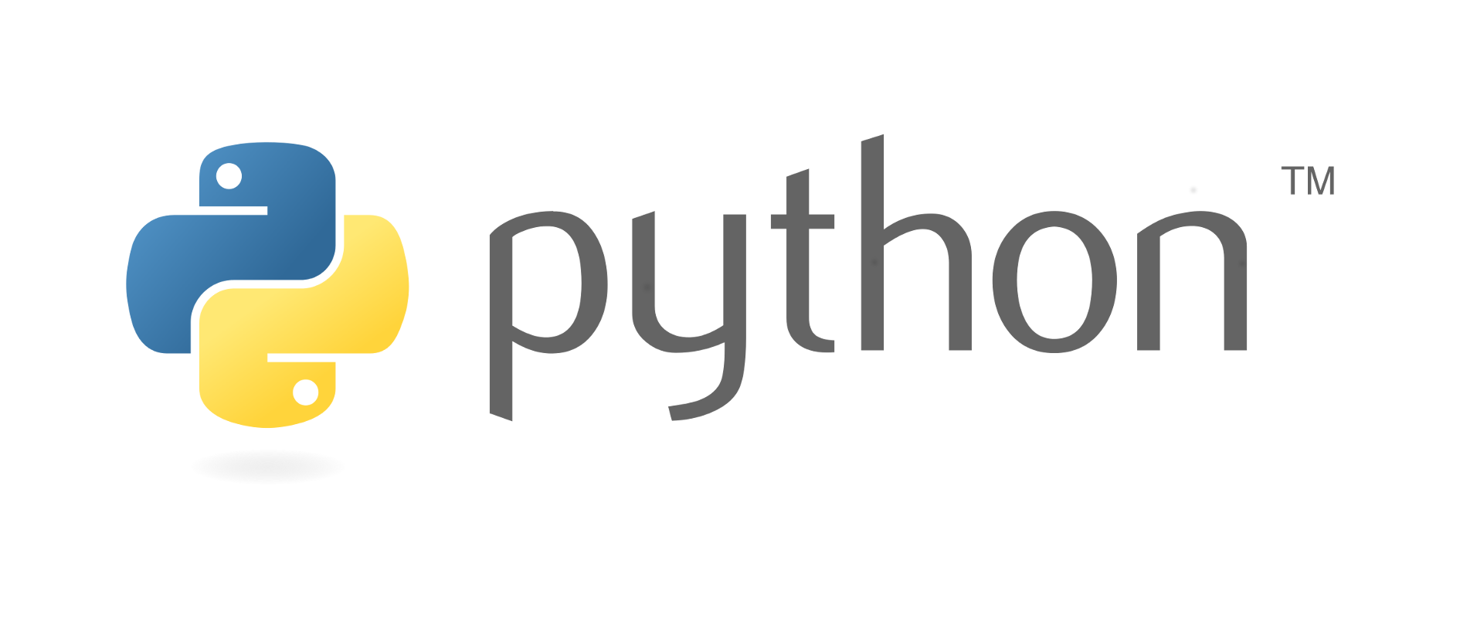
Grupo: Gustavo e douglas

Slide 2
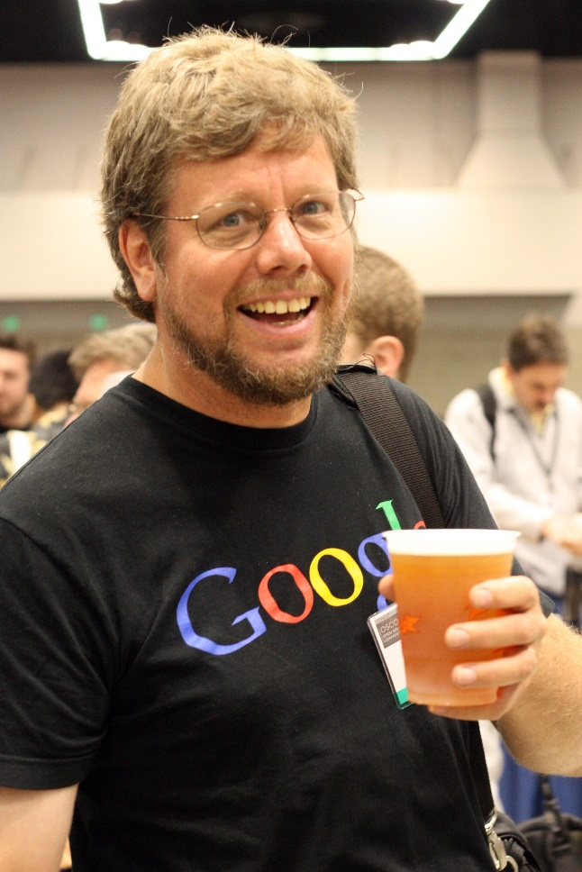
Criado por: Guido van Rossum
Nasceu na Holanda e tem 66 anos de idade
Teve a ideia em 1989 baseado na linguagem de programação ABC
Foi publicado em 1991
Nome foi uma homenagem ao grupo de comedia britânico chamado Monty Python

Slide 3
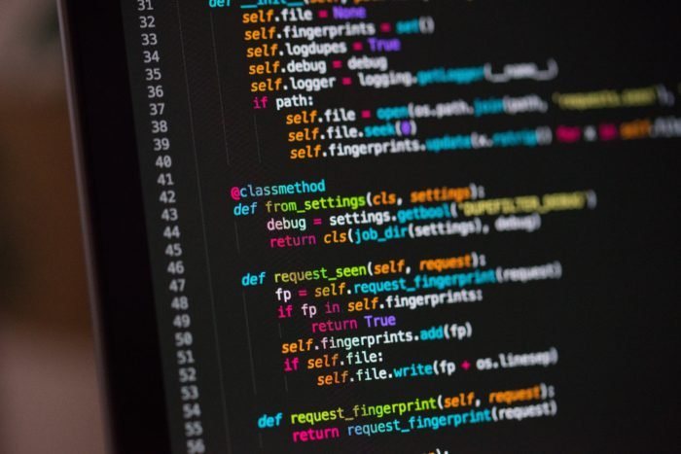
Características
É uma linguagem interpretada porém passa por um processo de compilação.
Muito similar ao Java possui uma maquina virtual PVM (Python Virtual Machine)
Diferente de muitas linguagens de programação o Python não utiliza ( ; )
Utiliza indentação por espaços
Não utiliza de chaves { } para delimitar o inicio e o fim do código.

Slide 4
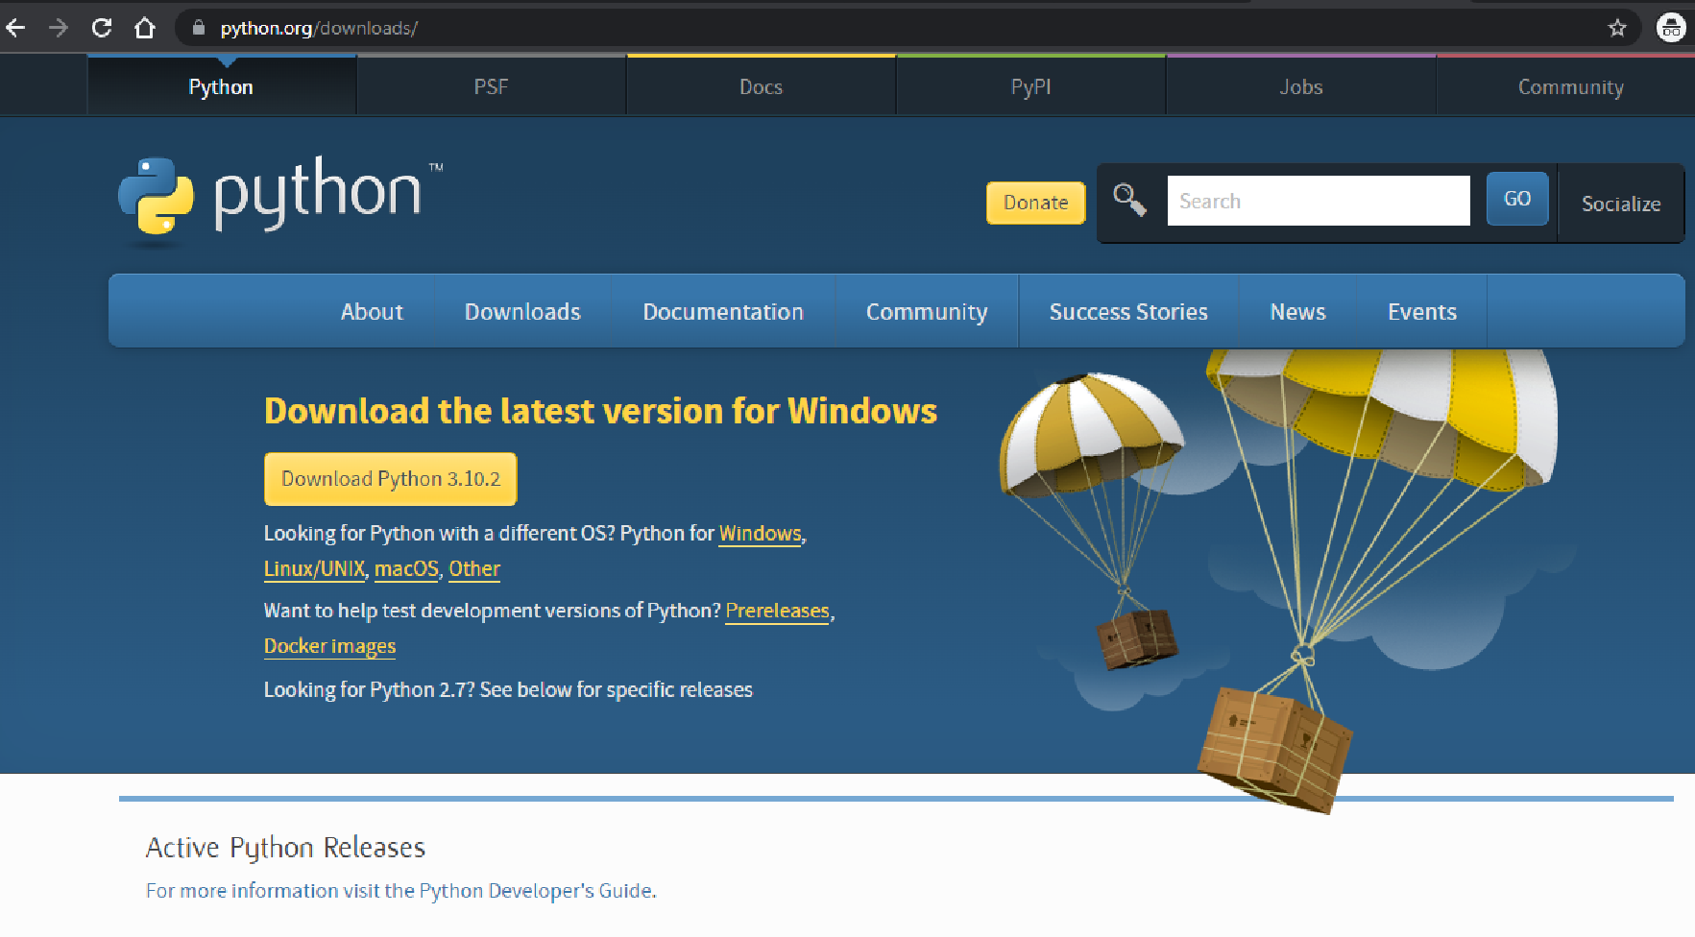
Execução
Por ser semelhante ao Java é necessário também instalar o Python no seu computador para poder rodar códigos
O Python é suportado para Windows, Linux, macOS e alguns outros sistemas operacionais

Slide 5
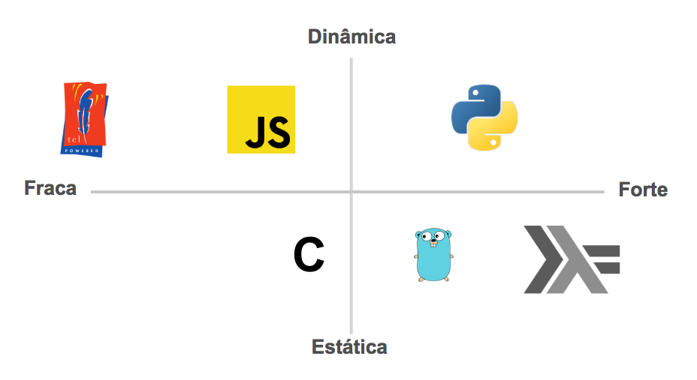
Tipagem
Python é uma linguagem que possui uma tipagem forte e dinâmica
Não é preciso definir o tipo do dado é automaticamente definido pelo próprio Python
Pode alterar uma variável durante a execução do código sem causar exception.

Slide 6
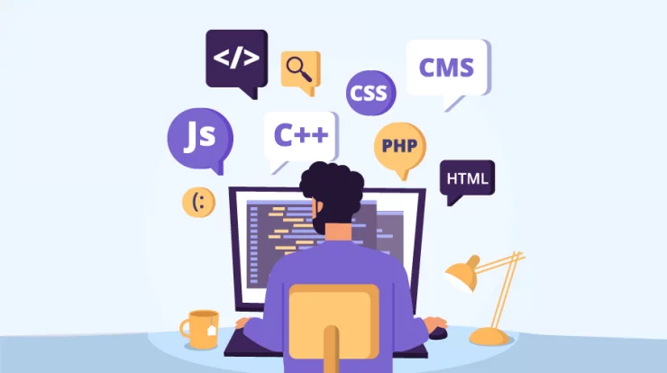
Paradigma
Python é uma linguagem multiparadigma que possui três paradigmas
Programação imperativa
Paradigma funcional
Paradigma de orientação a objetos

Slide 7
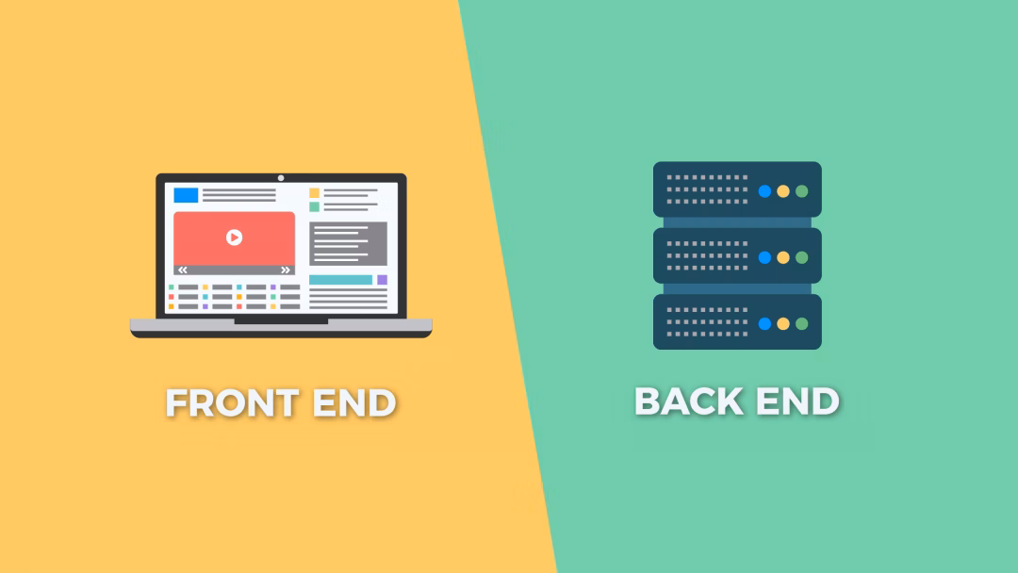
Front-end ou Back-end
Python é essencialmente desenvolvido para ser utilizado como back-end
Porém existem frameworks como o Django ou Flask que permitem o desenvolvimento web ou seja front-end em Python

